Slide 1

走四方旅游网 黄石线路PPT

Slide 2
黄石公园简介
黄石国家公园（英语：Yellowstone National Park），简称黄石公园，是世界第一座国家公园，成立于1872年。黄石公园位于美国中西部怀俄明州的西北角，并向西北方向延伸到爱达荷州和蒙大拿州，面积达8956平方公里。这片地区原本是印地安人的圣地，但因美国探险家刘易斯与克拉克远征的发掘，而成为世界上最早的国家公园。它在1978年被列为世界自然遗产。黄石河、黄石湖纵贯其中，有峡谷、瀑布、温泉以及间歇喷泉等，景色秀丽，引人入胜。其中尤以每小时喷水一次的“老忠实泉”最著名。园内森林茂密，还牧养了一些残存的野生动物如美洲野牛等，供人观赏。

Slide 3
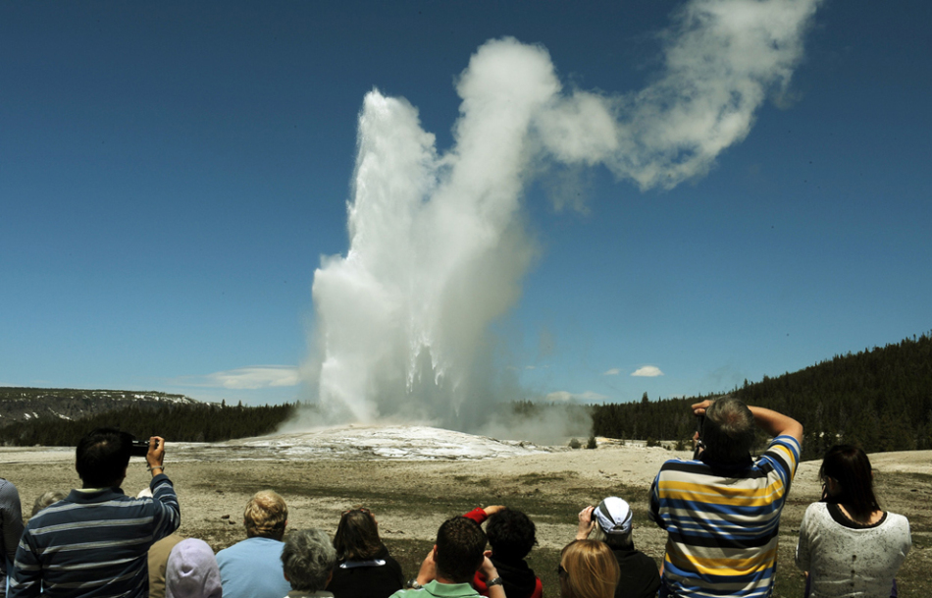
黄石公园著名景点介绍
老忠实喷泉
老忠实喷泉是美国黄石公园中最负盛名的景观。黄石最著名的间歇泉是老忠实喷泉，它不像其他喷泉那样爆发没有规律，它每隔几十分钟,就会喷发一次,从不叫旅客失望。它始终如一的忠实受到世人的喜爱。老忠实喷泉每隔93分钟喷出一次，每次历时约4分钟，喷得最高最美之时是前20秒，每次共喷出热水约1万加仑，高度达40-50米，水温摄氏93度。经冬历夏，老忠实喷泉都这样按照一定的规律不竭地喷著，遂得“老忠实”这样的美名。人们来到黄石公园，必到老忠实喷泉一睹为快。但见它不喷则已，一喷则如万马奔腾，更兼在阳光辉映下，水蒸气闪出七彩颜色，蔚为壮观，谁人能不发出赞叹之声。

Slide 4
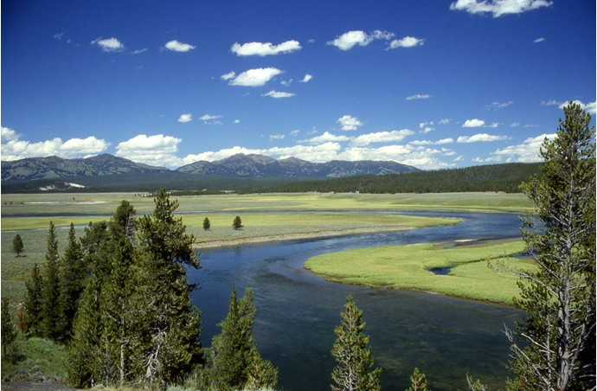
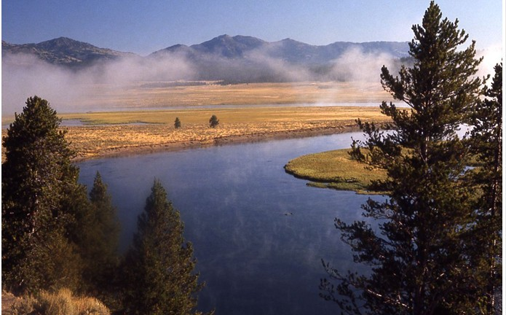
夏天的黄石河
秋天的黄石河
黄石河源出美国怀俄明州扬特山(Yount Peak)麓。流入黄石国家公园，经黄石湖形成两处瀑布(总落差129公尺〔422呎〕)，後穿过壮观的黄石峡谷，在伽德纳(Gardiner, 蒙大拿州)附近出黄石公园，北流过利文斯顿(Livingston)，折向东北进入北达科他州，在比福德(Buford)附近汇入密苏里河。全长1,114公里(692哩)。流域面积约181,300平方公里(70,000平方哩)，该河以风景优美著名。

Slide 5
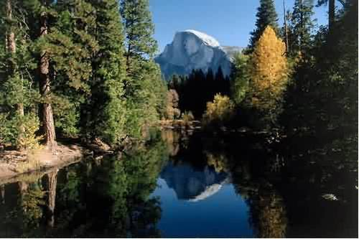
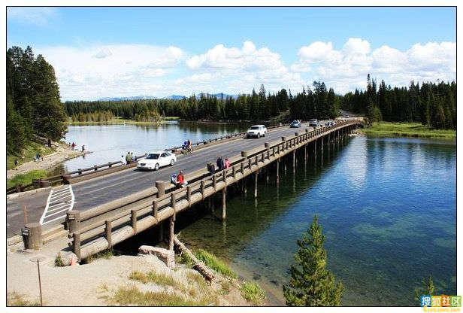
黄石湖(YellowstoneLake)：是美国黄石公园内最大的内陆湖，大约海拔两千三百多米，覆盖352平方公里，最深处达118米，它的唯一出口是黄石河，它实际上是黄石活火山口的中心，覆盖着黄石公园陆地的就是从这里喷出的火山岩石和岩浆。此湖为喇叭鹄和加拿大鹅等稀有水鸟的一个栖息所，并为垂钓鱒鱼的佳处。
黄石湖
亭亭玉立的湖间钓鱼桥

Slide 6
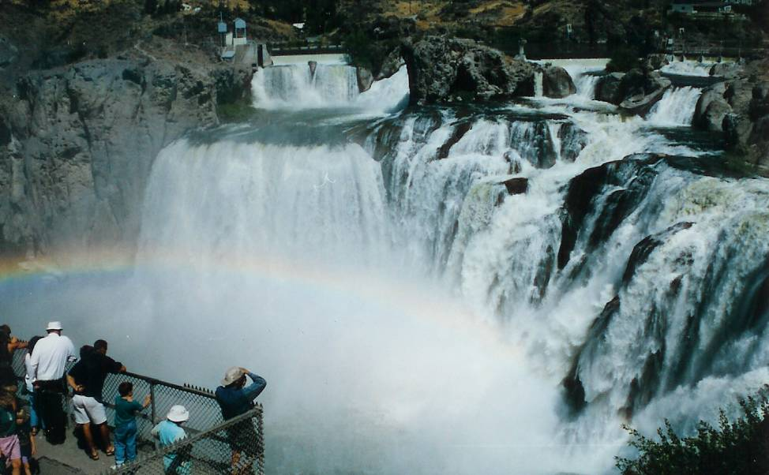
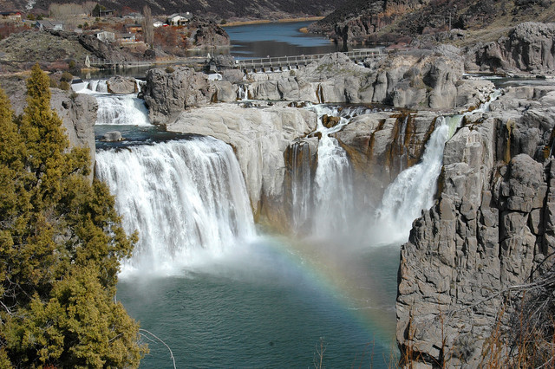
肖松尼瀑布被称为是西部的尼亚加拉瀑布，这个有着令人惊叹的宽274米和高64米的瀑布比尼亚加拉瀑布还高一些。这是一个奇异的瀑布，它的险峻气势让它在排行榜上是不可或缺的。

Slide 7
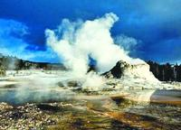
黄石公园火山口

Slide 8
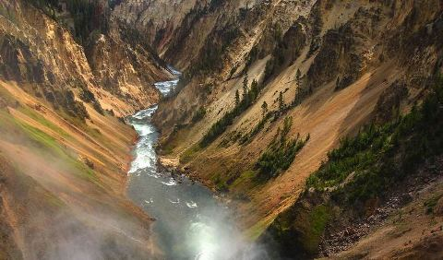
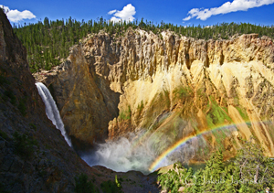
黄石河大峡谷

Slide 9
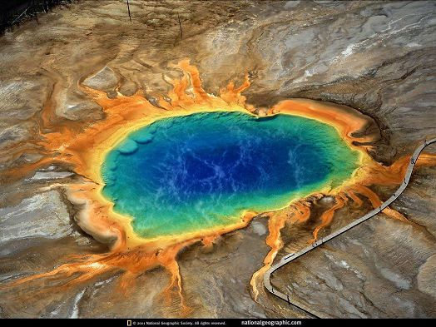
大稜镜泉（Grand Prismatic Spring）
被誉为“地球最美丽的表面”的大棱镜泉，是黄石公园中最大的温泉，直径超过110米，从里向外呈现出蓝、绿、黄、橙、橘色和红色等不同颜色。据说这是因为地下水从地层裂缝冒出来后，各种矿物质经氧化反应，以及水中栖息在不同温度的不同光合的细菌生息，使泉水产生出宝石般色彩斑澜的丰富变化。

Slide 10
黄石线路讲解
美西217（总统巨石线，包伟湖-布莱斯线）
LA/LS/丹/盐
美西207（总统巨石线，锡安公园-布莱斯线）
LS/盐
美西208（总统巨石线，北大峡谷-布莱斯线，羚羊峡谷-布莱斯峡） LA/LS/丹/盐

Slide 11
美西217黄石线路
洛杉矶/拉斯出发（各8条）
总统巨石（MRB）线路详解
包围湖-布莱斯（YS）线路详解
旧金山出发（6条）
丹佛(2条)盐湖城（2条）

Slide 12
LA/LS黄石公园线路分类
总统巨石方向：
黄石公园-总统巨石-拱门6日游 团号：USSMB6LA 周三、六出发(4/28/2012 - 10/3/2012 )（盐湖城结束）
黄石公园-总统巨石-拱门7日游 团号：USSMB7LA 周三、六出发(4/28/2012 - 10/3/2012 )（洛杉矶/拉斯维加斯结束）
黄石公园-总统巨石-旧金山10日游 团号：USSMSFLA周三、六出发(4/28/2012 - 10/3/2012 )（洛杉矶/拉斯维加斯结束）
黄石公园-总统巨石-西峡谷8日游 团号： USSMB8LA 周三、六出发(4/28/2012 - 10/3/2012 )（洛杉矶/拉斯维加斯结束）
黄石公园-总统巨石-西峡谷-旧金山12日游 （加一主题乐园）团号：USSMSF1LA 周六出发(4/28/2012 - 9/29/2012 )（洛杉矶/拉斯维加斯结束）
包伟湖方向：
黄石公园5日游 团号：USSYS5LA 周三、六出发(4/28/2012 - 10/3/2012 )（盐湖城结束）
黄石公园-玻璃桥-包伟湖7日经典游 团号： USSYS7LA 周三、六出发(4/28/2012 - 10/3/2012 ) （洛杉矶/拉斯维加斯结束）
黄石公园-玻璃桥-包伟湖-旧金山-优胜美地10日游 团号： USSYSGLA 周三出发(4/25/2012 - 9/26/2012 ) （洛杉矶/拉斯维加斯结束）

Slide 13
线路说明：
1、洛杉矶参团，提前到，加订酒店，可以提供免费接机，拉斯维加斯参团3:00PM Tropical Hotel 正門集合
2、洛杉矶离团，请安排9：30PM以后的国内航班、10：30PM以后的国际航班离开（免费送机），拉斯维加斯离团，请安排2：00PM以后航班离开（不含送机），盐湖城离团，请安排12：00PM以后航班离开（免费送机）
3、行程報價不含西峽谷門票$69 *總統巨石團需另付景點門票$45

Slide 14
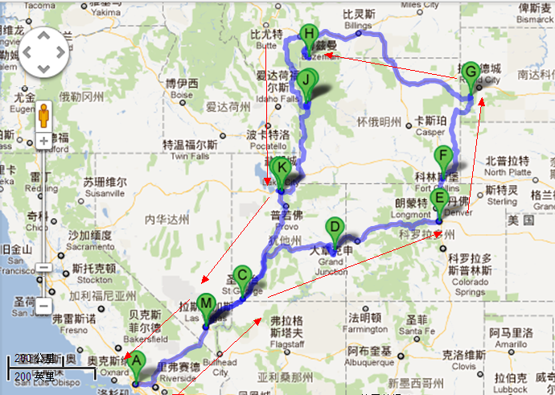
7天：如图基础线路。
6天：7天-2天+1天盐湖城送机
8天：7天+1天西峡
10天：7天+3天旧金山
12天：7天+3天SFO+1天西峡+1天乐园
黄石公园
D4
总统巨石
D5
大提顿,杰克逊
D3
香岩城
盐湖城
宾汉铜矿
丹佛
D6
拱门
D2
D7
圣乔治
LAS
D1
LA
D1

Slide 15
黄石公园经典线路讲解
（一）
黄石公园-总统巨石-拱门7日游
旅游团号： USSMB7LA
出团日期： 周三、六出发(4/28/2012 - 10/3/2012 )
出发城市: 洛杉矶
主要景点: 车站免费接送。洛杉矶 、拉斯维加斯、拱门国家公园、香岩城、疯马巨石、总统巨石、牛仔城、大鹿角印第安保护区、黄石公园、大提顿国家公园、盐湖城、摩门教大教堂

Slide 16
第一天 洛杉矶（Los Angeles）-拉斯维加斯(Las Vegas) -犹他州（Utah）
集合时间和地点请看下面乘车地点说明。早上沿着圣伯纳丁诺森林，进入北美最大的莫哈比沙漠，形单影孤的约书亚树一棵棵地点缀在一望无际的戈壁滩上别有一番情趣。下午满怀期待的心情抵达全世界知名的赌城 - 拉斯维加斯，市内观光和试试您的手气后，于傍晚抵达犹他州。
酒店：APPLETREE INN或同等级酒店
第二天 拱门国家公园(Arches National Park) - 丹佛市(Denver)
清晨前往世界最大的自然沙石拱门集中地 - 拱门国家公园。占地七万三千英亩的国家公园内， 又有超过六百座拱形石桥散布四周，各有特色。它们结合了风和水的侵蚀力量，有的像尖塔，有的像窗户，有的像一个长老在和两个随同训话。随后进入科罗拉多州。夜宿首府丹佛。
酒店：HOTEL VQ 或同等级酒店。

Slide 17
第三天 香岩城(Cheyenne)-疯马巨石(Crazy Horse Memorial)-总统巨石(Mout Rushmore)
早餐后前往怀俄明州首府 - 香岩城，参观州政府大厦。午餐后后前往印第安民族英雄舘 - 疯马巨石（门票自费），此巨石是全球最大雕像，由印第安人与美国人联手雕刻，为纪念印第安人自主而战的英雄。随后前往举世闻名的总统巨石，鬼斧神工的雕刻技术，将美国国父华盛顿、独立宣言起草人杰弗逊、和平使者罗斯福、黑人之父林肯在雄伟的山峰留下不朽的杰作。傍晚抵达西部牛仔城 - 枯木成，街上布满赌场、餐厅、酒吧和商店，令您流连忘返。 晚上可观赏西部牛仔枪战表演。
酒店：FRANKLIN HOTEL 或同级。
第四天 大鹿角印第安保护区 - 黄石公园(Yellowstone)
早上前往电影《与狼共舞》的主要场景 - 大鹿角印第安保护区，跨越美国分水岭落基山脉，进入世界第一个国家公园 - 黄石公园，在这块古老的火山高原及全美最大的野生保护区，黑熊、灰熊、高角鹿和多种稀有水鸟以此为家。夜宿黄石公园。
酒店：YELLOWSTONE PARK INN 或同级

Slide 18
第五天 黄石公园(Yellowstone) - 大提顿国家公园(Grand Teton National Park) - 杰克逊(Jackson) -盐湖城（Salt Lake City）
游览黄石公园浪漫迷人的黄石湖、亭亭玉立的湖间钓鱼桥、隆隆巨声的火山口美景、世界奇观的老忠实喷泉、梯田玉石的巨象温泉、万马奔腾的黄石瀑布、雄伟壮观的大峡谷。下午沿着蛇河河谷进入大提顿国家公园，高耸入云的山峰覆盖着千年不化的冰河，令你叹为观止。随后来到典型西部小镇 - 杰克逊，市中心的六角公园及牛仔街道一定令您流连忘返。夜宿盐湖城。
酒店：RAMADA Limited/Salt Lake City 或同级。
第六天 盐湖城(Salt Lake City)-宾汉铜矿（Binghamton Canyon Copper Mine）-拉斯维加斯(Las Vegas)
盐湖城是犹他州的首府，也是摩门教的圣地。上午参观摩门教大教堂、犹他州政府大厦，随后前往全美最大的盐湖及全世界最大的露天铜矿- 宾汉铜矿。傍晚时分到达沙漠明珠 - 拉斯维加斯，这裡号称有着世界最美的夜景和最精彩的舞台表演，漫步在拉斯维加斯大道上，满眼闪烁的是七彩的华光。夜宿拉斯维加斯。
酒店：COUNTRY INN OF AMERICA 或同等级酒店。

Slide 19
第七天 拉斯维加斯(Las Vegas) --洛杉矶（Los Angeles）—家园（Home）
上午离开拉斯维加斯返回洛杉矶，途经名牌工厂直销购物中心，傍晚返回洛杉矶，结束了令你毕生难忘的黄石公园、总统巨石、拱门假期。您可以选择洛杉矶机场离团（LAX），本社免费送机。行程结束后若需加订LAX 机场附近的酒店，经由本社订购Comfort Inn Cockatoo LAX。本社负责送到此酒店。您可乘坐酒店的免费巴士去机场。
温馨提示：
1. 请安排您的航班在您结束旅程的最后一天于晚9:30(美国国内航班)或10：30(国际航班)以后出发
2.最后一天，从拉斯维加斯离团的客人请订上午2:00以后的航班自行去机场。

Slide 20
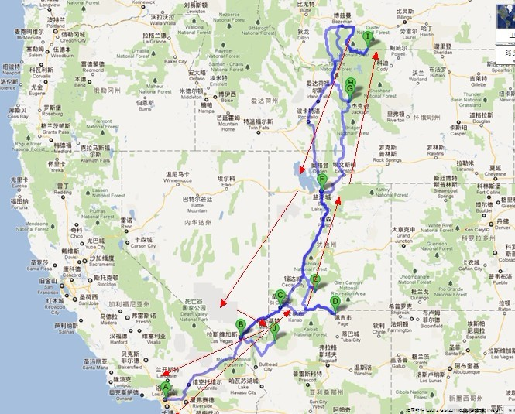
黄石公园
7天：如图基本线路
5天：7天-3天+1天盐湖城送机
10天：7天+3天SFO
D4
大提顿,杰克逊
D3
盐湖城
D5
D2
圣乔治
布莱斯峡谷
D6
包伟湖
LAS
D7
西峡
D1
LA

Slide 21
黄石公园经典线路讲解
（二）
黄石公园-玻璃桥-包伟湖7日经典游
旅游团号： USSYS7LA
出团日期： 周三、六(4/28/2012 - 10/3/2012 )
出发城市: 洛杉矶
主要景点: 车站免费接送. 超值经济游 拉斯维加斯、包伟湖、布莱斯峡谷、杰克逊、大提顿国家公园、黄石公园、普克提罗、盐湖城、摩门教大教堂、宾汉铜矿、胡佛水坝、大峡谷西缘、玻璃桥

Slide 22
第一天 洛杉矶(Los Angeles) - 拉斯维加斯(Las Vegas) - 圣乔治(ST George)
集合时间和地点请看下面乘车地点说明。早上沿着圣伯纳丁诺森林，进入北美最大的莫哈比沙漠，形单影孤的约书亚树一棵棵地点缀在一望无际的戈壁滩上别有一番情趣。下午抵达全世界知名的赌城 - 拉斯维加斯，市内观光和试试您的手气。夜宿圣佐治。
酒店：American Best Value Inn或同级
第二天 包伟湖(Lake Powell）-布莱斯峡谷(Bryce Canyon National Park)-盐湖城(Great Salt Lake)
清晨，驱车途径格兰峡谷，来到大峡谷起源点 - 包伟湖，可自费乘船游览包伟湖。其海岸线长1960英里，有96个峡谷，犹如将大峡谷搬到湖面上一般。随后，穿越红石峡谷，奇形怪状的岩石陈列在路旁，抵达8000尺高的布莱斯峡谷。上万个色彩艳丽、经过了千万年风霜雨雪侵蚀与风化的石柱，就像妙龄少女亭亭玉立。夜宿盐湖城。
酒店：COMFORT INN或同级

Slide 23
第三天 杰克逊(Jackson Cowtown)-大提顿国家公园(Grand Teton National Park)-黄石公园(Yellowstone)
早餐后前往黄石公园，途经着名牛仔州 - 怀俄明州。一路上可见辽阔的草原，悠闲的牛、羊群，在充满西部风味的杰克逊午餐后，沿着蛇河河谷进入大提顿国家公园。高耸入云的山峰，覆盖着千年的冰河，犹如进入人间仙境。随后进入黄石公园，沿途可发现成群的美洲水牛及麋鹿等着游客为它们拍照，仿佛进入野生动物园。夜宿黄石公园。
酒店：YELLOWSTONE PARK INN & SUITE 或同级
第四天 黄石公园(Yellowstone)- 盐湖城( Salt Lake City)
整天游览黄石公园。浪漫的黄石湖，宏伟秀丽的大峡谷，万马奔腾的黄石瀑布，奇妙的老忠实喷泉，神秘的巨象温泉分布在这古老火山高原及全美最大的野生动物保护区，黑熊、灰熊、高角鹿和多种稀有水鸟以此为家。夜宿盐湖城。
酒店：Ramada Limited 或同级

Slide 24
第五天 盐湖城( Salt Lake City) -宾汉铜矿(Bingham Canyon) -拉斯维加斯(Las Vegas)
盐湖城是犹他州首府，上午参观摩门教大教堂，犹他州政府大厦及市区观光，随后前往全美最大盐湖及全世界最大的露天铜矿 - 宾汉铜矿。下午前往沙漠明珠 - 拉斯维加斯，这里号称拥有最美的夜景和最精彩的表演，夜宿拉斯维加斯。
酒店：STRATOSPHERE HOTEL或同级
第六天 胡佛水坝(Hoover Dam) - 西峡谷玻桥璃(Grand Canyon West-Sky Walk) - 拉斯维加斯(Las Vegas)
上午驱车前往美洲最高的胡佛水坝, 参观其水坝工程及发电厂并眺望北美最大的人工湖-密德湖, 及后前往世界七大奇景之一的大峡谷（门票自付:$69/人，含午餐）, 您可以由不同的角度欣赏阳光与峡谷岩壁折射而形成的奇景。峡谷的壮观让您不得不赞叹大自然的神奇伟大。玻璃桥是全世界最高的建筑物。在桥上，你可以欣赏到720°度的大峡谷景观。你还可以从这块用玻璃制成的平台上，俯瞰大峡谷壮丽的景色及感受大自然的神奇伟大。桥下美景尽收眼帘，使人心情激动、叹为观止。您更可以自费乘坐直升机及观光船观赏大峡谷的美景，夜宿拉斯维加斯。 酒店：STRATOSPHERE HOTEL或同级

Slide 25
第七天 拉斯维加斯(Las Vegas)-巧克力工厂(Chocolate Factory)-仙人掌公园(Desert Cactus Garden)-名牌店工厂直销购物中心(woodbury)-原居地（Home）
如果您的航班是在下午2点以后，您可以选择跟我们的团队一起参观巧克力工厂和仙人掌公园，然后直接从拉斯维加斯飞回原居地。结束令您毕生难忘的黄石公园、包伟湖、玻璃桥假期。如果您的航班是在下午2点以前，那您就没有足够的时间跟团队一起参观巧克力工厂和仙人掌公园了，您只能自行提早离团。
温馨提示：
最后一天，如选择从拉斯维加斯机场自行去机场（LAS）离团，请订2:00pm以后的航班。亦可随车回到洛杉矶机场（LAX）离团（免费送机），请订9:30pm(美国国内航班)或10：30pm(国际航班)以后的航班。行程结束后若需加订LAX 机场附近的酒店，经由本社订购Comfort Inn Cockatoo LAX。您可乘坐酒店的免费巴士去机场。

Slide 26
旧金山出发
总统巨石：
1、旧金山、黄石公园、总统巨石10游 团号：USSFMB 每周三出发 （4/25-9/26 2012）（洛杉矶/拉斯维加斯结束）
2、旧金山、黄石公园、总统巨石11日游（加一主题乐园） 团号：USSFMB2 每周六出发 （4/28-9/29 2012） （洛杉矶/拉斯维加斯结束）
3、旧金山、黄石公园、总统巨石、西峡谷11游 团号：USSFMB1 每周三出发 （4/25-9/26 2012）（洛杉矶/拉斯维加斯结束）
4、旧金山、黄石公园、总统巨石、西峡谷12游（加一主题乐园） 团号：USSFMB3 每周六出发 （4/28-9/29 2012）（洛杉矶/拉斯维加斯结束）
包伟湖方向
1、旧金山、黄石公园、包伟湖、西峡谷10游 团号：USSFYS 每周三出发 （4/25-9/26 2012）（洛杉矶/拉斯维加斯结束）
2、旧金山、黄石公园、包伟湖、西峡谷11游（加一主题乐园） 团号：USSFYS1 每周六出发 （4/28-9/29 2012）（洛杉矶/拉斯维加斯结束）

Slide 27
线路说明：
1、旧金山参团免费接机时间（8:30AM-10:30PM）
2、洛杉矶离团，请安排9：30PM以后的国内航班、10：30PM以后的国际航班离开（免费送机），拉斯维加斯离团，请安排2：00PM以后航班离开（不含送机）
3、行程報價不含西峽谷門票$69 *總統巨石團需另付景點門票$45

Slide 28
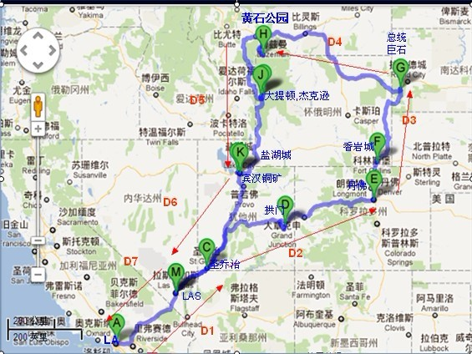
旧金山出发
10天：7天+3天SFO
11天：7天+3天SFO+1天西峡
11天：7天+3天SFO+1天乐园
12天：7天+3天SFO+1天西峡+1天乐园
丹佛出发
5天：7天-4天+1丹佛接机+1盐送机
6天：7天-4天+1丹接机+1天拱门+1天丹送机

Slide 29
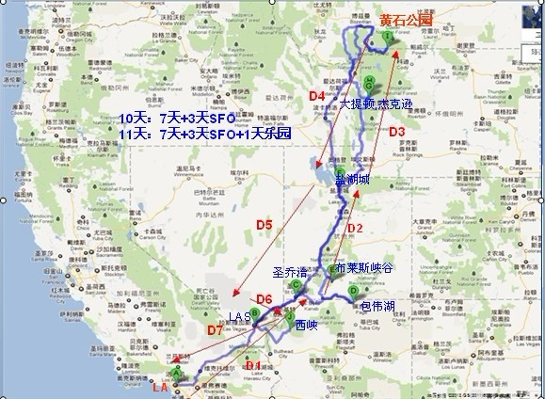
旧金山出发
盐湖城出发：
4天：7天-5天+1天盐接机+1天盐送机
6天：7天-2天+1天盐接机
盐湖城是酒店有免费BUS，我们不接机

Slide 30
丹佛出发
海欧线路：
1、黄石公园-总统巨石-拱门5日游 团号：USSMA6DV 周三、六出发(4/28/2012 - 10/3/2012 ) (盐湖城结束）
2、黄石公园-总统巨石-拱门6日游(丹佛机场接送) 团号：USSMA6DV 周三、六出发(4/28/2012 - 10/3/2012 ) (丹佛结束）
线路说明
1、丹佛参团，11：30AM机场大厅集合
2、丹佛离团，请安排5：30PM以后航班离开，盐湖城离团，请安排12：00PM以后航班离开（免费送机）
3、總統巨石團需另付景點門票$45

Slide 31
盐湖城出发
海欧线路：
1、黄石公园4日游 团号：USSYS4 周四、日出发(4/29/2012 - 10/4/2012 ) (盐湖城结束）
2、黄石公园-西峡谷-拉斯维加斯6日游团号：USSYS6 周四、日出发(4/29/2012 - 10/4/2012 ) (洛杉矶/拉斯维加斯结束）
线路说明
1、盐湖城参团，到达后请自行乘坐酒店专车去酒店
2、盐湖城离团，请安排12：00PM以后航班离开（免费送机）拉斯维加斯自行离团 洛杉矶离团请安排您的航班在您结束旅程的最后一天于晚9:30(美国国内航班)或10：30(国际航班)以后出发。（免费送机）

Slide 32
美西217线路结束

Slide 33
美西-207 旧金山黄石线路
总统巨石线路（3条）
锡安-布莱斯线路（4条）

Slide 34
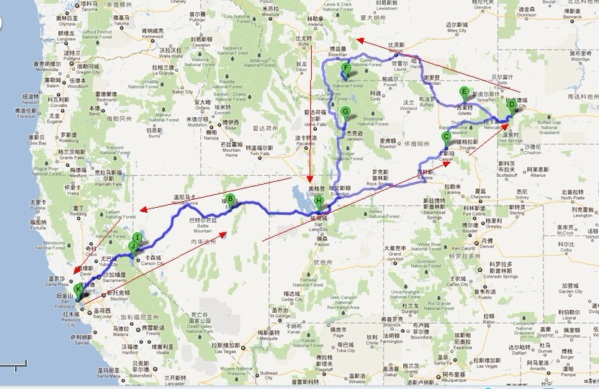
7天：如图基本线路
6天：7天-2天+1天盐湖城送机
7天：7天-2天+1盐湖城送机+1SFO接机
（盐湖城自己坐酒店巴士去机场）
黄石公园
D4
吉利镇
D5
大提顿
总统巨石
卡氏堡
D3
D6
盐湖城
艾克市
D2
D7
雷诺,太昊湖
盐湖城出发：
6天：7天-3天+1盐接机+1盐送机
8天：7天-1天+1天盐接机+1天SFO送机
D1
SFO

Slide 35
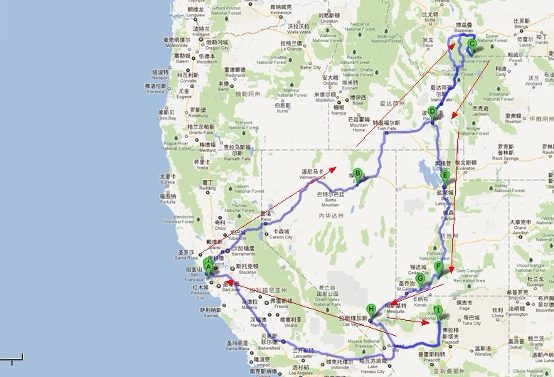
7天：如图基础线路
8天：7天+1天接机
10天：7天+2天乐园+1天去LA
10天：7天+2天乐园+1天接机
（不回SFO）
黄石公园
D2
D3
波加特罗
艾克
D1
D4
布莱斯，锡安
SFO
D5
拉斯
D7
D6
大峡谷

Slide 36
总统巨石线路
1、黄石公园-总统巨石7日游(巴士团) 团号：USLSYMR7 周六出发（5/5/2012-10/6/2012）湾区结束
2、黄石公园-总统巨石6日游(巴士团) 团号：USLSYMR6 周六出发（5/5/2012-10/6/2012）盐湖城结束
3、黄石公园-总统巨石7日游(飞机团) 团号： USLSSFO/YM7 周五出发 (5/04/2012-10/05/2012) 盐湖城结束

Slide 37
布莱斯南犹他线
1、黄石公园-神奇南犹他-大峡谷-拉斯维加斯(两晚)七日游 团号： USLSYB7 周六出发 (5/5/2012-10/6/2012 ) 湾区结束
2、旧金山-黄石公园-神奇南犹他-拉斯维加斯8日游（飞机团） 团号： USLSSFO/YB8 周五出发 (5/04/2012-10/05/2012)
拉斯维加斯结束
3、旧金山,黄石公园,犹他,大峡谷,拉斯维加斯(两晚),迪士尼,环球影城10日游(飞机团) 团号： USLSSFOYB10
周五出发 (5/04/2012-10/05/2012) 洛杉矶结束
4、黄石公园、大峡谷、拉斯维加斯(两晚)、迪士尼、环球影城十日游（巴士团） 团号：USLSYB10周六出发(5/5/2012-10/6/2012 ) 旧金山结束

Slide 38
线路说明
巴士团：
1、乘车点选择，如果想在旧金山市区参团，可以推荐 8:30am Lassen Tour & Travel, Inc. (Starbucks咖啡店前)----391 Sutter St. San Francisco, CA 94108，机场抵达的客人可以推荐 7:50am Marina Food Supermarket (San Mateo永和超市前)----2992 S. Norfolk St. San Mateo, CA 94403
2、盐湖城离团，自行搭乘酒店免费巴士从酒店到盐湖城机场（请订购12：00PM以后航班），旧金山结束的可以与导游协调离团。
接机团：
1、接机时间：请您预订11:00am以前的航班到达旧金机场SFO
2、盐湖城离团，自行搭乘酒店免费巴士从酒店到盐湖城机场（请订购12：00PM以后航班），拉斯维加斯离团，不送机，需自行离团，洛杉矶离团，请订晚9：00以后的航班离开洛杉矶(LAX)（免费送机）

Slide 39
盐湖城出发（只有总统巨石）
1、黄石公园-总统巨石-大提顿国家公园6日游 团号： USLSYMF6 周六（5/5/2012-10/6/2012）盐湖城结束
2、 盐湖城-黄石公园-总统巨石-旧金山8日游（飞机团）团号： USLSSLC/YM8
周六出发 (5/05/2012-10/06/2012)旧金山结束
线路说明：
1、盐湖城参团，到达后请自行乘坐酒店专车去酒店
2、盐湖城离团，自行搭乘酒店免费巴士从酒店到盐湖城机场（请订购12：00PM以后航班）
Notes:
w

Slide 40
美西207-黄石线路结束

Slide 41
美西208黄石线路
总统巨石路线详解
北大峡谷路线详解
羚羊峡谷线路详解

Slide 42
LA/LS总统巨石线路
黄石公园、总统巨石、拱门国家公园7日游 -USPCMRB7LA 周三、周六出发，拉斯结束送机（或早上坐酒店bus去盐湖城机场）。LA/LS,,园内/园外（4条）
独家首发黄石公园、总统巨石、拱门国家公园8日豪华游-USPCMRB8LA周三、周六出发，洛杉矶结束送机。（园内，园外）。LA/LS,,园内/园外（4条）
黄石公园、总统巨石、拱门国家公园6日游-USPCMRB6LA 周六 盐湖城送机结束。LA/LS,,园内/园外（4条）

Slide 43
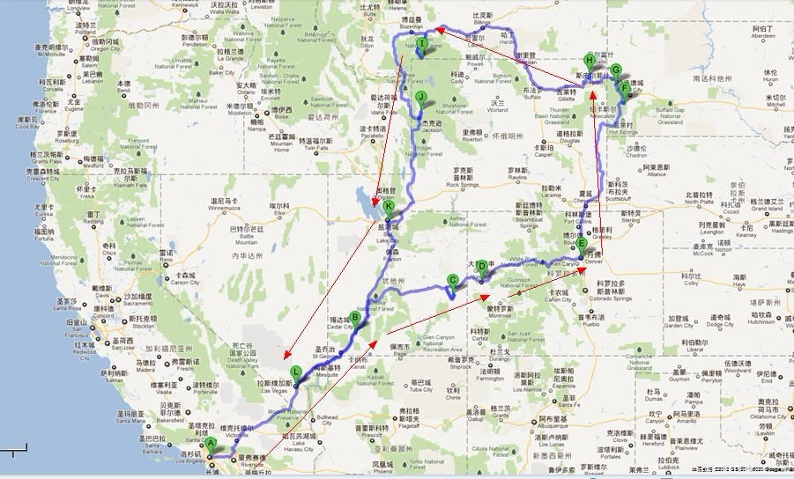
黄石公园
LA/LS出发：
7天：如图基础线路
6天：7天-1天，盐湖城结束
8天：7天+1天去LA，并送机
D5
魔鬼峰
巨石，利镇
大提顿
D6
D4
盐湖城
拱门,格兰市
丹佛
D7
D3
喜达市
D2
拉斯
D1
LA

Slide 44
丹佛/盐湖城总统巨石
黄石公园、总统巨石5日游-USPCDEN5 每周三、六出发 丹佛出发。
园内 园外各一条。（2条）
黄石公园-总统巨石-拱门7日游(丹佛接送)-USPCDEN7 每周三、六出发 丹佛进
出，园内 园外各一条。（2条）
黄石公园、总统巨石5日游（园内）-USPCDTP5 周三出发，盐湖城出发丹佛结束送机。
黄石公园、总统巨石、拱门国家公园7日游(盐湖城进出)--入住黄石公园-USPCDTP7 周三出发， 盐湖城结束送机。

Slide 45
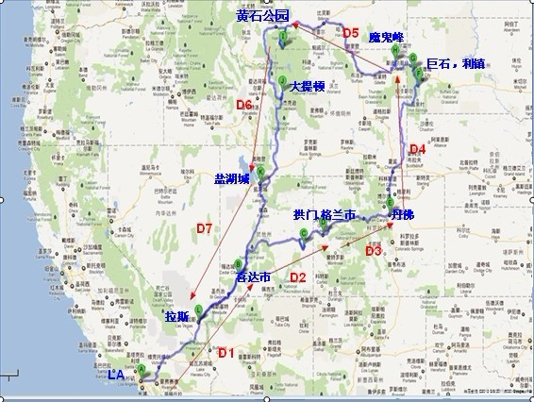
毕令斯
盐湖城：
海鸥总统巨石无盐湖城出发的，黄金的线路特殊，反绕一圈回去
7天：
D1爱荷华瀑布市
D2：黄石
D3：毕令斯
D4：利镇
D5：丹佛
D5：拱门格兰市
D7：盐湖城
5天：丹佛结束。D1-D5
爱荷华
丹佛：
5天：7天-4天+1丹佛天接机+1天盐湖城送机
7天：7天-4天+1天接机+1天毕令斯+1天拱门+1天丹佛送机

Slide 46
北大峡谷-布莱斯峡谷线路
黄石公园-北大峡谷-西峡谷7日游-USPCYGL7LA 周三、六出发，洛杉矶结束 ，LA/LS,,园内/园外（4条）
黄石公园-北大峡谷4日游-USPCYGL4LA 周六出发，盐湖城结束送机。
，LA/LS,,园内/园外（4条）
黄石公园-北大峡谷5日游-USPCYGL5LA 周六出发，拉斯结束，不送机。
，可盐湖城坐酒店bus去机场，不回LS。LA/LS,,园内/园外（4条）
盐湖城出发：
黄石公园-西峡谷-拉斯维加斯6日游-USPCYGL6 周四、日出发，洛杉矶结束
园内/园外（2条）

Slide 47
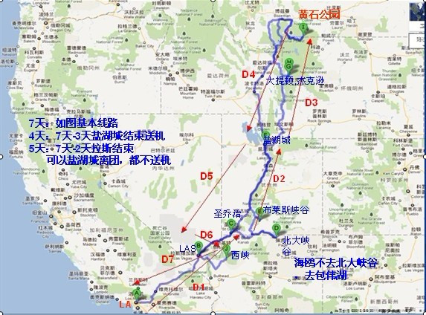
盐湖城：
6天：7天-2天+1盐接机

Slide 48
黄金特殊线路-羚羊峡谷
黄石公园、羚羊峡谷5日游-USPCYLS5LA 周三发团，雷诺结束。
黄石公园、羚羊峡谷、旧金山6日游-USPCYLS6LA 周三发团，旧金山结束。
黄石公园、羚羊峡谷、旧金山7日游（入住黄石共公园内）-USPCYLS7LA 周三发团，洛杉矶结束。

Slide 49
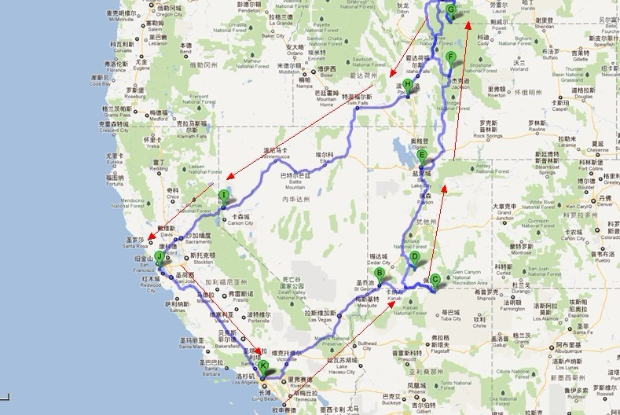
黄石公园
7天：如图基本线路
5天：雷诺结束
6天：旧金山结束
D4
普客提罗
D3
D5
雷诺，太浩湖
盐湖城
D6
D2
SFO
圣乔治
布莱斯，羚羊峡谷
D7
D1
LA

